Slide 1



Министерство антимонопольного регулирования и торговли Министерство здравоохранения РЕКОМЕНДУЮТ
ВНИМАНИЮ
ОРГАНИЗАЦИЙ общественного питания

Slide 2

Министерство антимонопольного регулирования и торговли Министерство здравоохранения РЕКОМЕНДУЮТ
Рекомендации по минимизации распространения COVID-19
в объектах
общественного питания

Slide 3


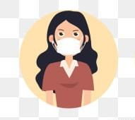
Министерство антимонопольного регулирования и торговли Министерство здравоохранения РЕКОМЕНДУЮТ
не допускать к работе лиц с признаками инфекции (насморк, чихание, кашель, повышенная температура тела)
обеспечить работников индивидуальными средствами защиты (масками, повязками или щитками), дезинфицирующими средствами для обработки рук

Slide 4
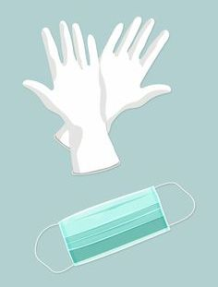
Министерство антимонопольного регулирования и торговли Министерство здравоохранения РЕКОМЕНДУЮТ
оказывать услуги общественного питания и вести расчеты с потребителями в масках и в перчатках

Slide 5


Министерство антимонопольного регулирования и торговли Министерство здравоохранения РЕКОМЕНДУЮТ
Соблюдать правила личной гигиены:
в санузлах возле умывальников обеспечить наличие мыла и дезинфицирующих средств
в течение всего рабочего дня, после каждого посещения туалета и перед каждым приемом пищи регулярно мыть руки с мылом или обрабатывать дезинфицирующими средствами

Slide 6

Министерство антимонопольного регулирования и торговли Министерство здравоохранения РЕКОМЕНДУЮТ
оборудовать на входе и выходе, по ходу движения потребителей места для обработки рук дезинфицирующими средствами

Slide 7

Министерство антимонопольного регулирования и торговли Министерство здравоохранения РЕКОМЕНДУЮТ
не допускать скопления людей
организовать безопасное перемещение посетителей в обеденном зале по одному или по двое (при необходимости) с соблюдением дистанции в 1-1,5 м

Slide 8


Министерство антимонопольного регулирования и торговли Министерство здравоохранения РЕКОМЕНДУЮТ
в течение рабочего дня (не реже, чем через 2 ч) организовать проведение влажной уборки помещений, часто используемых предметов с применением дезинфицирующих средств: обработка ручек дверей, поручней, подносов, столов, спинок стульев (подлокотников кресел), раковин для мытья рук при входе в обеденный зал, витрин самообслуживания

Slide 9

Министерство антимонопольного регулирования и торговли Министерство здравоохранения РЕКОМЕНДУЮТ
при наличии возможности организовать регулярное (каждые 2 часа) проветривание помещений

Slide 10


Министерство антимонопольного регулирования и торговли Министерство здравоохранения РЕКОМЕНДУЮТ
обеспечить использование одноразовой столовой посуды и приборов с последующим ее сбором и уничтожением

Slide 11
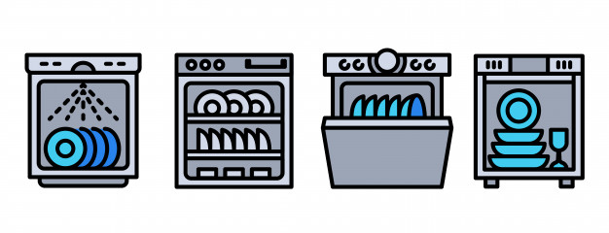
Министерство антимонопольного регулирования и торговли Министерство здравоохранения РЕКОМЕНДУЮТ
многоразовую посуду мыть в посудомоечных машинах при температуре не ниже 65 градусов или ручным способом, используя двух-, трехсекционные ванны для столовой посуды

Slide 12



Министерство антимонопольного регулирования и торговли Министерство здравоохранения РЕКОМЕНДУЮТ
информировать потребителей о необходимости при посещении объектов общественного питания, мест скопления людей соблюдать безопасную дистанцию 1-1,5 метра и использовать средства индивидуальной защиты (маски, перчатки)

Slide 13
Министерство антимонопольного регулирования и торговли Министерство здравоохранения РЕКОМЕНДУЮТ
Рекомендации по минимизации распространения COVID-19
в объектах
общественного питания

Slide 14
Министерство антимонопольного регулирования и торговли Министерство здравоохранения
обращаемся с настоятельной просьбой к организациям общественного питания
ответственно отнестись
к соблюдению рекомендаций по минимизации риска распространения коронавируса COVID-19

